Slide 1
Kemi 2
Neutralisation och Titrering

Slide 2
Salter i lösningen
Salt är ett samlingsnamn för jonföreningar
Salter lösas till sina joner – positiv och negativ
De jonerna kommer påverka lösningens pH-värde
Ex) NaCl_{(aq)} → Na⁺_{(aq)} + Cl⁻_{(aq)}
Ex) NaHCO_{3 (aq)} → Na⁺_{(aq)} + HCO₃⁻_{(aq)}

Slide 3
Salter i lösningen
Hur reagerar jonerna med vatten som de är löst i: ’
Ex) NaCl
Ex) NaHCO₃
Ex) NaAc
Ex) NH₄Cl

Slide 4

Neutralisation
Generellt:
$$syra+bas ↔salt+vatten$$
Måste kolla alla joner!
Ex) HCl_{(aq)} + NaOH_{(aq)}
Ex) HAc_{(aq)} + NaOH_{(aq)}
Ex) HCl_{(aq)} + NH_{3(aq)}
Notes:
Hur reagerar jonerna med vatten

Slide 5
Titrering
Syfte
Resultaten
Felkällor
Utveckling

Slide 6
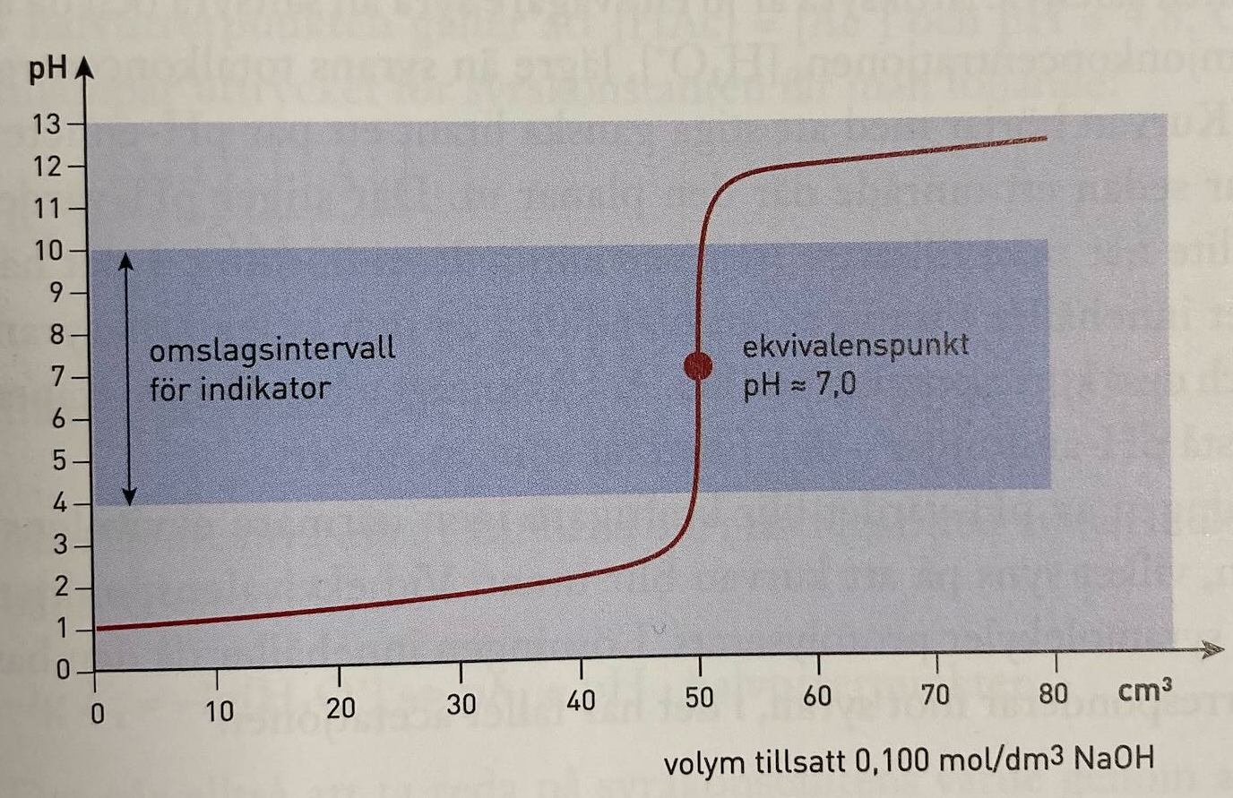
Notes:
50mL HCl av 0.1M
Kolla hur skarpt sitgandet är. 0.1mL (2 droppar) ökar pH-värdet väldigt mycket!
Räkna ut pH-värdet efter 40mL NaOH tillsatt (1. substansmängden 2. ny koncentration (90mL total))

Slide 7
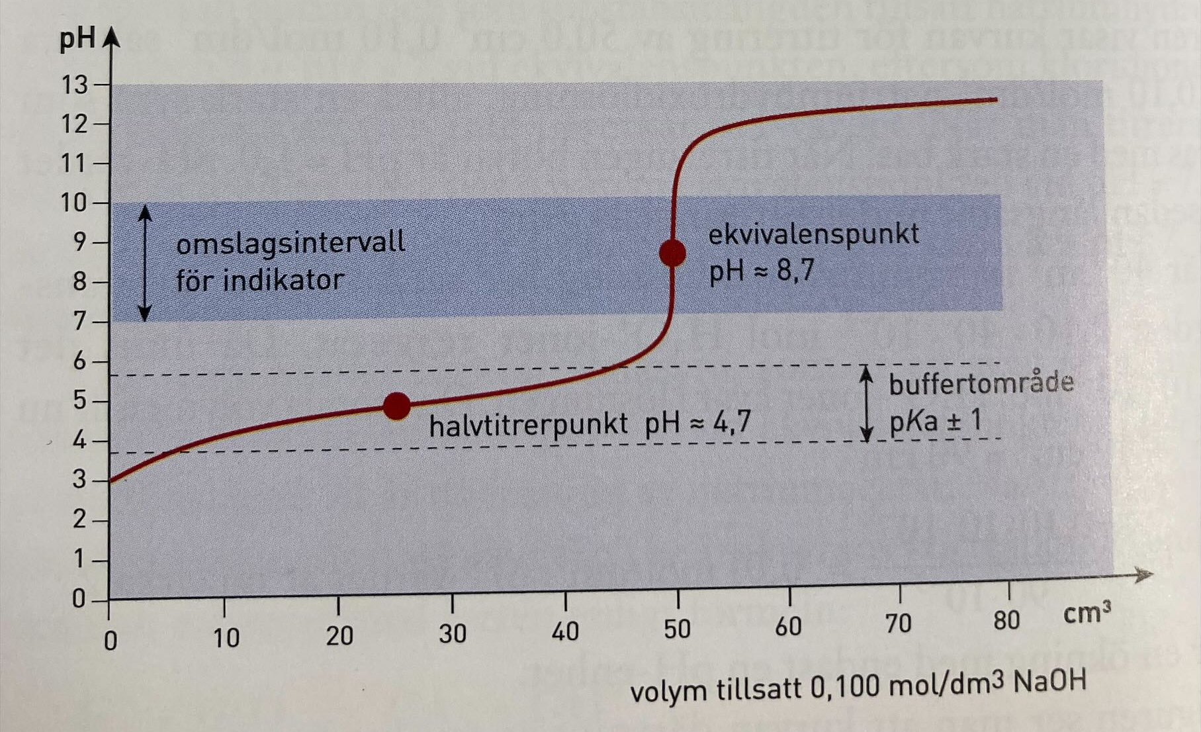
Notes:
HAc + NaOH
Svagare syra = lägre [H3O+] än med stark syra
Vid halvtitrerpunkt har lösningen egenskaper av en buffert (motstå pH-ändringarna) eftersom det finns HAc och korresponderande bas Ac-
Vid halvtitrerpunkten är [HAc] = [Ac-]. Visa jämviktsekvation bevis att Ka = [H3O+] och att pKa = pH

Slide 8
Buffertlösningar
En lösning som innehåller både en svag syra och dess korresponderande bas
Motstå pH-ändringar
Störst buffertverkan runt syrans pK_{a}-värde (s. 67)

Slide 9
Buffertlösningar
Att bereda en buffertlösning beror på vilken pH man vill ha
Bäst buffertverkan har ett syra-baspar vid pH = pK_{a} ± 1 för syran
Exempel:
I vilket pH-intervall har en lösning bestående av ungefär samma koncentrationer av ammoniak och ammoniumjoner störst buffertverkan?
Notes:
Vilken är syran och vilken är bas?
Kolla s. 67 i läroboken
SVAR: 8,2-10,2

Slide 10

Indikatorn
Indikatorer brukar vara svaga organiska syror
$$HIn+ H_{2}O↔H_{3}O^{+}+{In}^{−}$$
Bas
”basisk färg”
Syra
”sur färg”

Slide 11
Övningar
s. 84 #44 – 55

